Slide 1
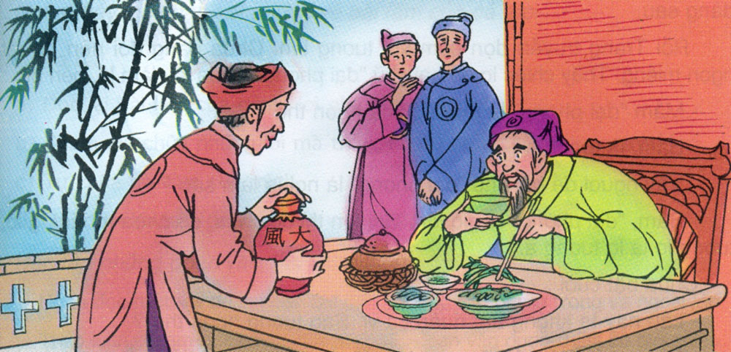
Bài mới
Bức tranh vẽ cảnh gì ?
Ăn mầm đá
Luyện đọc
Nội dung
châm biếm,
bênh vực
Bữa ấy chúa đợi món “ mầm đá” đã quá bữa, thấy đói bụng bèn hỏi:
“Mầm đá” đã chín chưa ?
Trạng đáp :
-Dạ, chưa ạ.
Chốc chốc, đói quá, chúa lại hỏi, Trạng lại tâu:
-Thứ ấy phải ninh thật kỹ, không thì khó tiêu
Ý nghĩa : Ca ngợi Trạng Quỳnh thông minh, vừa biết cách làm chúa ăn ngon miệng, vừa khéo răn chúa: No thì chẳng có gì vừa miệng đâu ạ.

Slide 2

Tập đọc
Ăn “mầm đá”

Slide 3


Bài chia làm 4 đoạn:
Đoạn 1: Từ đầu…tới dân lành.
Đoạn 2: Một hôm…tới đại phong.
Đoạn 3 Bữa ấy… tới khó tiêu.
Đoạn 4: Còn lại.

Slide 4
I. Luyện đọc

Slide 5
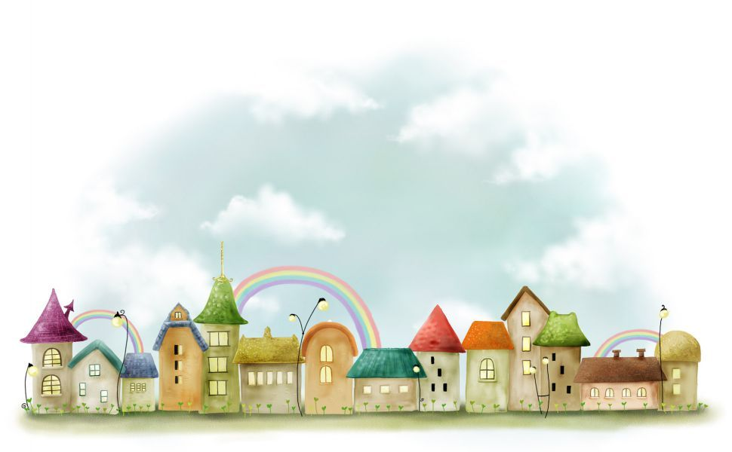
Khi đọc cần chú ý phân biệt lời các nhân vật trong truyện.
₊ Giọng Trạng Quỳnh : lễ phép,câu cuối truyện đọc nhẹ nhàng nhưng hàm ý răn bảo hóm hỉnh.
₊ Giọng Chúa Trịnh : phàn nàn lúc đầu, sau háo hức hỏi món ăn vì quá đói, cuối cùng ngạc nhiên vui vẻ vì được ăn ngon.

Slide 6
II.Tìm hiểu bài

Slide 7
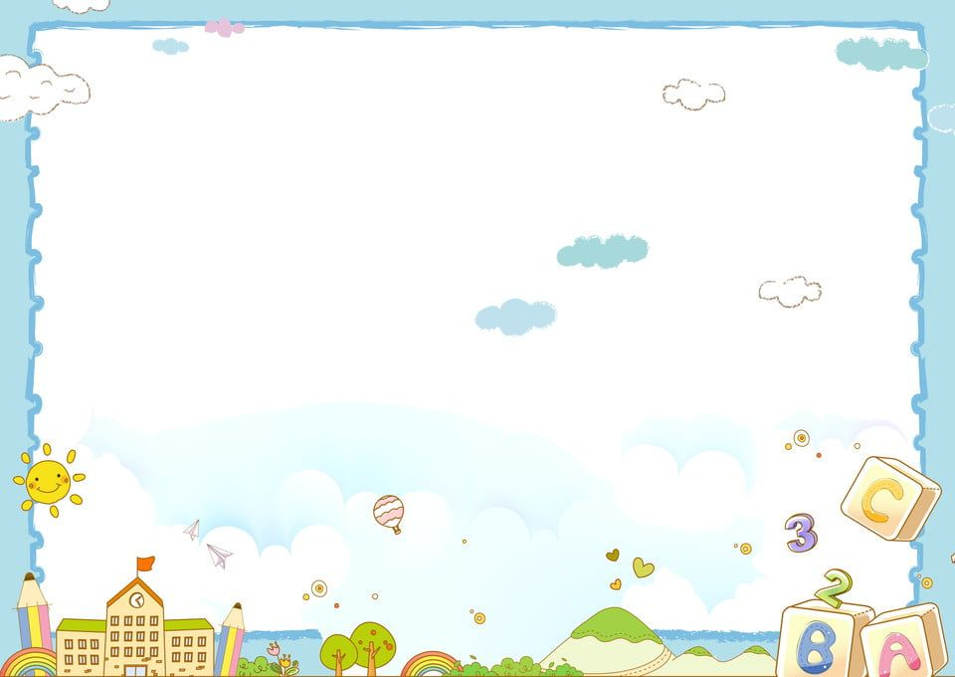
- Truyện kể dưới thời đại nào?
(Khoanh tròn vào đáp án đúng)
A.Thời vua Lê - chúa Trịnh B.Triều đại Nguyễn Ánh C.Thời Hồ Quý Ly D.Thời nhà Nguyễn
A

Slide 8

- Ai là người nổi tiếng thông minh và có tài châm biếm hài hước?
A. Trạng Bùng B. Trạng Lường C. Trạng Lợn D. Trạng Quỳnh
D

Slide 9

Thông minh
Thường dùng lời hài hước châm biếm thói xấu của vua chúa và quan lại
Giới thiệu Trạng Quỳnh
Yêu thương dân lành

Slide 10

Đọc thầm đoạn 2 :Trả lời câu hỏi dưới đây
- Chúa Trịnh phàn nàn với Trạng Quỳnh điều gì ?
Cơ thể mệt mỏi vì lo nhiều việc nước.
A
Thưởng thức nhiều của ngon vật lạ mà không ngon miệng.
B
C
Đói bụng mà không có gì để ăn.

Slide 11

Đúng ghi (Đ), sai ghi (S) vào ô vuông
Chúa Trịnh muốn ăn món ‘‘mầm đá’’ vì :
‘‘mầm đá’’ là món lạ
‘‘mầm đá’’ là món yêu thích
Chúa Trịnh muốn ăn món ‘‘mầm đá’’ vì :
‘‘mầm đá’’ là món lạ
‘‘mầm đá’’ là món yêu thích
Đ
S

Slide 12


Em có nhận xét gì về Chúa Trịnh
Tham của ngon vật lạ
Chúa Trịnh
Chỉ biết hưởng thụ

Slide 13
- Trạng Quỳnh chuẩn bị món ăn cho chúa Trịnh như thế nào?
- Cho người đi lấy đá về ninh.
- Chuẩn bị một lọ tương đề bên ngoài hai chữ “đại phong”.
- Trạng bắt Chúa phải chờ đến lúc đói mèm.

Slide 14
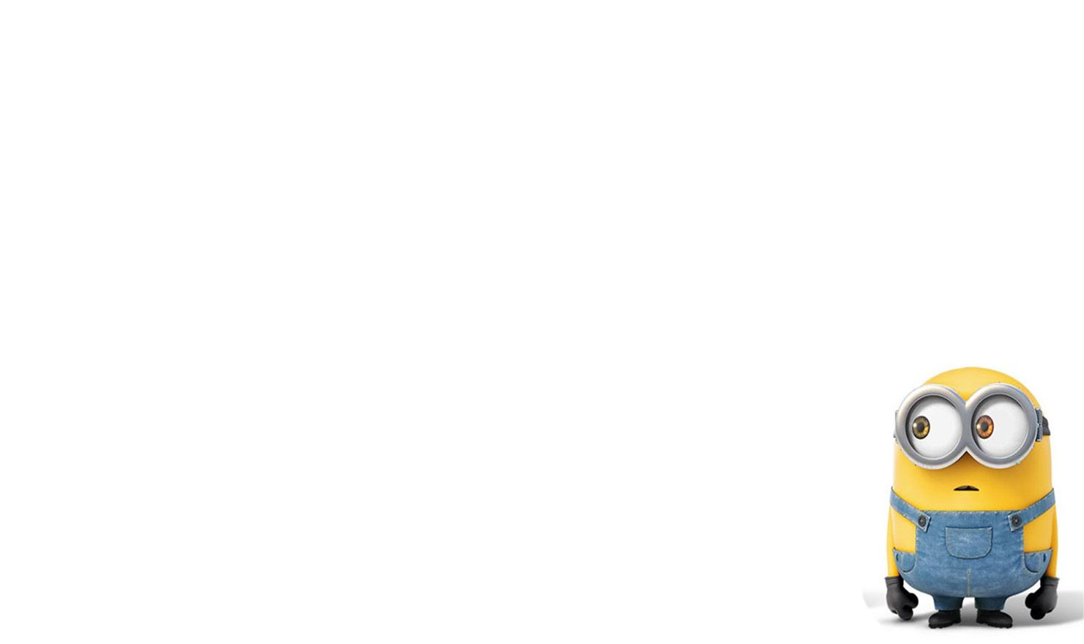
-Sự khéo léo và thông minh của Trạng Quỳnh được thể hiện qua chi tiết:
A.Bắt Chúa phải chờ món ăn đến đói lả.
B.Bẩm Chúa rằng không có món ‘’mầm đá’’.
C.Thay thế món ‘’mầm đá’’ bằng món ngon và vật lạ khác.
D.Nói lái, chơi chữ để chúa không nhận ra.

Slide 15

-Em có nhận xét gì về Chúa Trịnh
Tham của ngon vật lạ
Chỉ biết hưởng thụ
Chúa Trịnh
Thiếu hiểu biết
Không lo cho dân

Slide 16

Chọn từ ngữ thích hợp trong ngoặc đơn điền vào chỗ trống trong câu sau:
(chưa bao giờ được ăn; đó là món lạ; rất thích món tương; đói lả ăn gì cũng ngon)
‘‘ Chúa ăn tương thấy ngon miệng vì :........................................’’
đói lả ăn gì cũng ngon

Slide 17
Câu ‘‘Lúc đói ăn cơm muối cũng ngon, no thì chẳng gì vừa miệng’’ Trạng Quỳnh muốn nói điều gì?
Trạng Quỳnh muốn răn dạy Chúa về cách ăn uống.

Slide 18

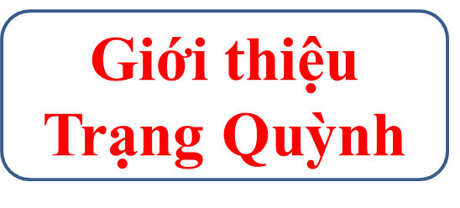
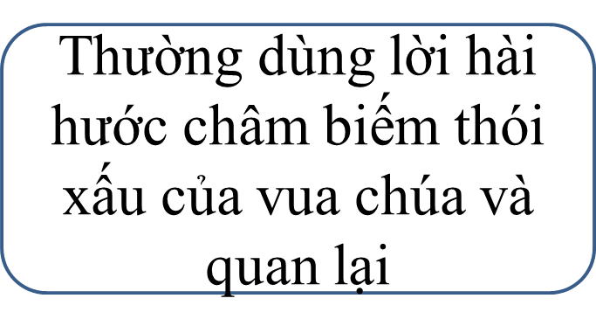
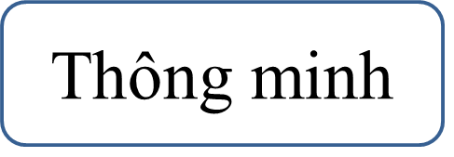
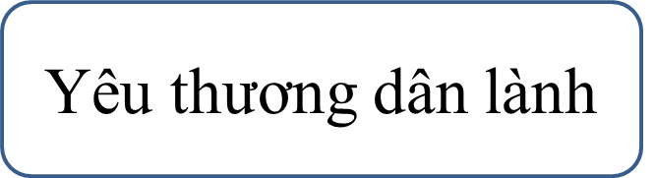
Chúa Trịnh
Tham của ngon vật lạ
Chỉ biết hưởng thụ
Thiếu hiểu biết
Không lo cho dân

Slide 19

Câu chuyện về ăn mầm đá đã giúp em hiểu được điều gì ?
*Ca ngợi Trạng Quỳnh thông minh, vừa biết cách làm cho chúa ăn ngon miệng, vừa khéo giúp chúa thấy một bài học về ăn uống.

Slide 20
Nội dung:
Truyện ca ngợi Trạng Quỳnh thông
minh, vừa biết cách làm cho chúa
ăn ngon miệng, vừa khéo răn chúa:
No thì chẳng có gì vừa miệng

Slide 21
Luyện đọc hay

Slide 22
Thấy chiếc lọ đề hai chữ “ đại phong” chúa lấy làm lạ, bèn hỏi:
- Mắm : “đại phong” là mắm gì mà ngon thế?
- Bẩm, là tương ạ!
- Vây ngươi đề hai chữ “ đại phong” là nghĩa làm sao?
- Bẩm, “ đại phong” là gió lớn. Gió lớn thì đổ chùa, đổ chùa thì tượng lo, tươgj lo là lọ tương ạ.
Chúa bật cười:
- Lâu nay ta không ăn, quên cả vị. Sao tương ngon thế?
- Bẩm chúa, lúc đói ăn cơm muối cũng ngon, no thì chẳng có gì vừa miệng đâu ạ.

Slide 23
Thấy chiếc lọ đề hai chữ “ đại phong” chúa lấy làm lạ, bèn hỏi:
- Mắm : “đại phong” là mắm gì mà ngon thế?
- Bẩm, là tương ạ!
- Vây ngươi đề hai chữ “ đại phong” là nghĩa làm sao?
- Bẩm, “ đại phong” là gió lớn. Gió lớn thì đổ chùa, đổ chùa thì tượng lo, tươgj lo là lọ tương ạ.
Chúa bật cười:
- Lâu nay ta không ăn, quên cả vị. Sao tương ngon thế?
- Bẩm chúa, lúc đói ăn cơm muối cũng ngon, no thì chẳng có gì vừa miệng đâu ạ.

Slide 24


Ở nhà luyện đọc diễn cảm và trả lời các câu hỏi toàn bộ các bài tập đọc từ tuần 19 đến hết tuần 34.

Slide 25
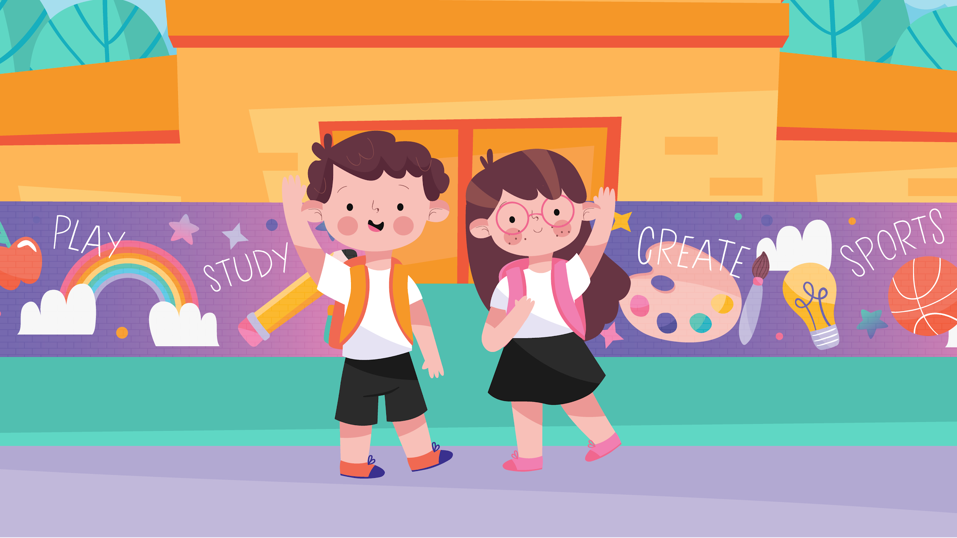
THANKS

